Slide 1
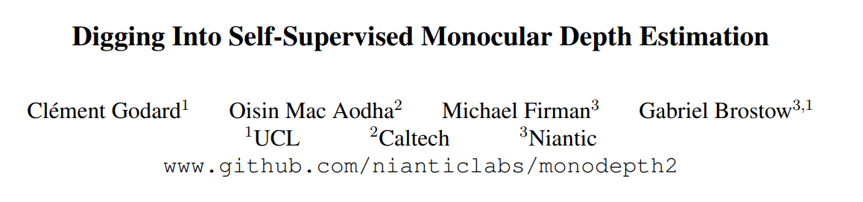
논문 리뷰 발표
박승우
ICCV 19년
Notes:
SW 설계 3D 데이터 직무에 지원한 성장하는 개발자 박승우 입니다.

Slide 2
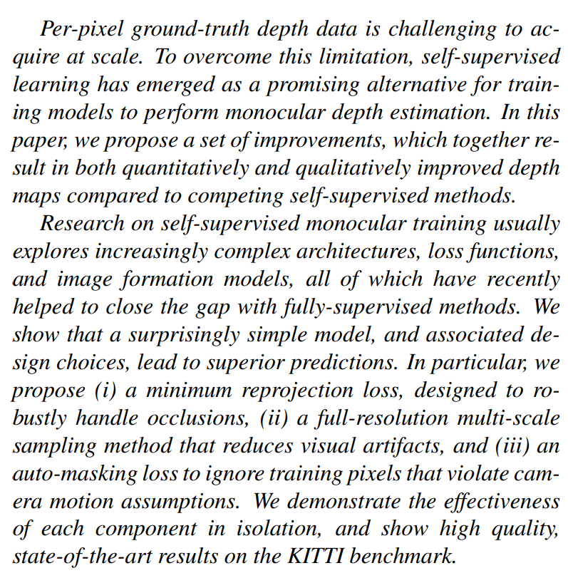
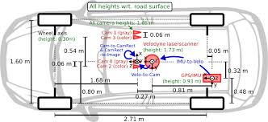
Abstract
픽셀 단위 Depth의 GT 데이터를 대규모로 획득 하는 것은 매우 어렵다.
Self – Supervised learning이 주목 받고 있다.
(i) Minimum reprojection loss
(ii) full–resolution multi-scale sampling
(iii) auto–masking loss
KITTI 벤치마크에서 SOTA 달성
KITTI Data Set Ex)

Slide 3
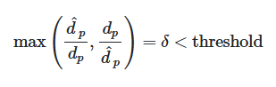
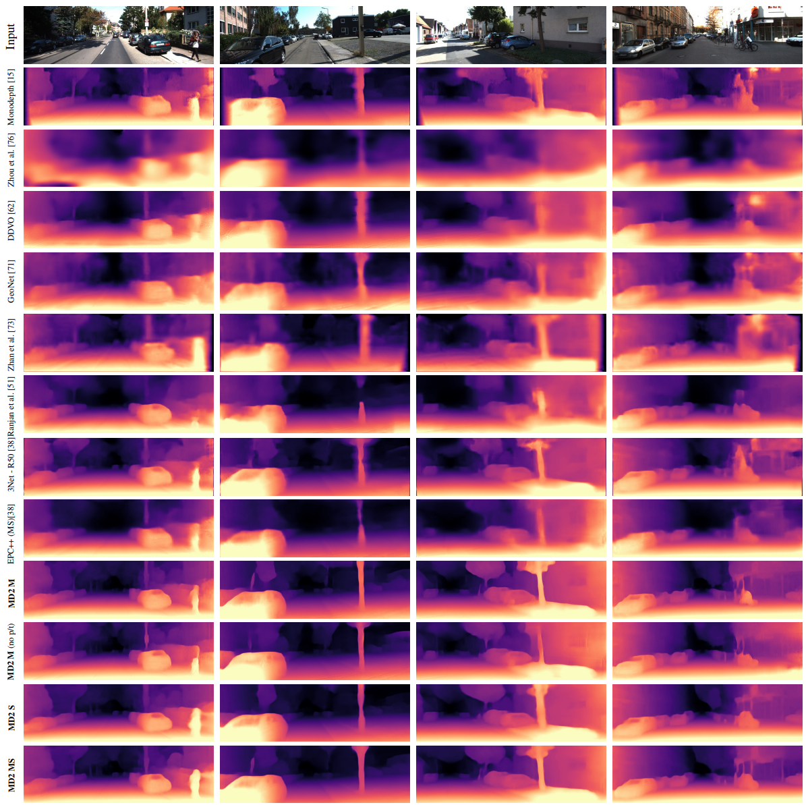
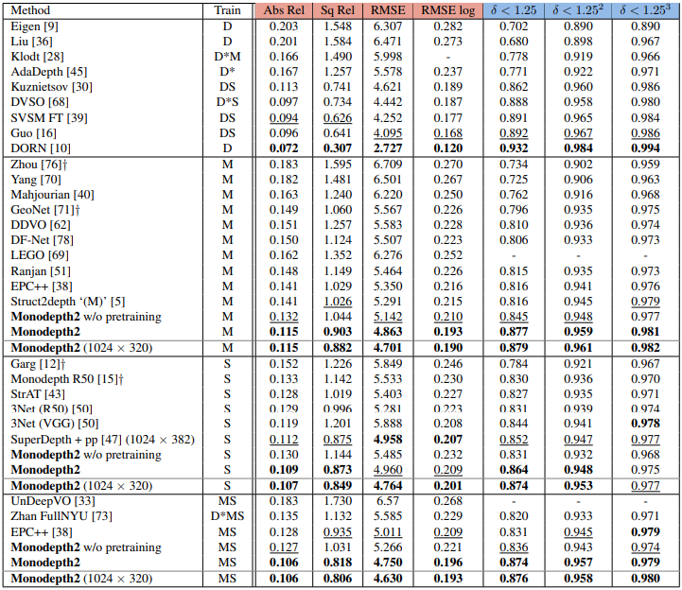
Conclusion

Slide 4
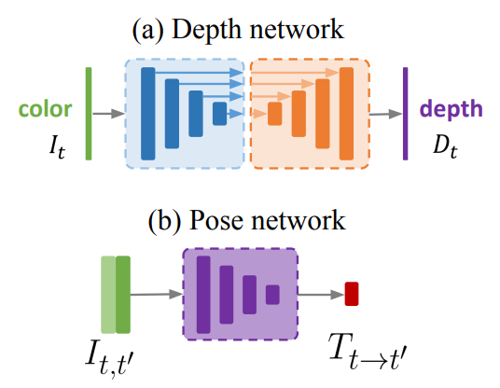
Additional Considerations
Depth network 는 U-Net 아키텍처를 기반으로 encoder – decoder 구조의 skip connections 추가.
Encoder
- 인코더로는 ResNet18을 사용.
- ImageNet의 pretrained 가중치를 사용하여 모델을 처음부터 학습하는 것 보다 정확도를 향상 시킴.
Decoder
- 출력으로 Sigmoid 함수를 사용, 활성화 함수로는 ELU를 사용.
- Sigmoid 출력을 사용하여 D = 1/(aσ + b) 을 통해 depth data 0.1 ~ 100 사이로 출력,
- reflection padding을 사용하여 이미지 경계의 픽셀은 가까운 경계 픽셀 값을 복제하여 사용. -> border artifact 줄일수 있음.
Pose Estimation
- Pose 예측은 axis-angle 표현으로 회전을 예측
- Pose network는 Resnet 18 기반으로 2개의 컬러 이미지를 입력으로 받고 6-DoF (카메라 변환) 추정

Slide 5
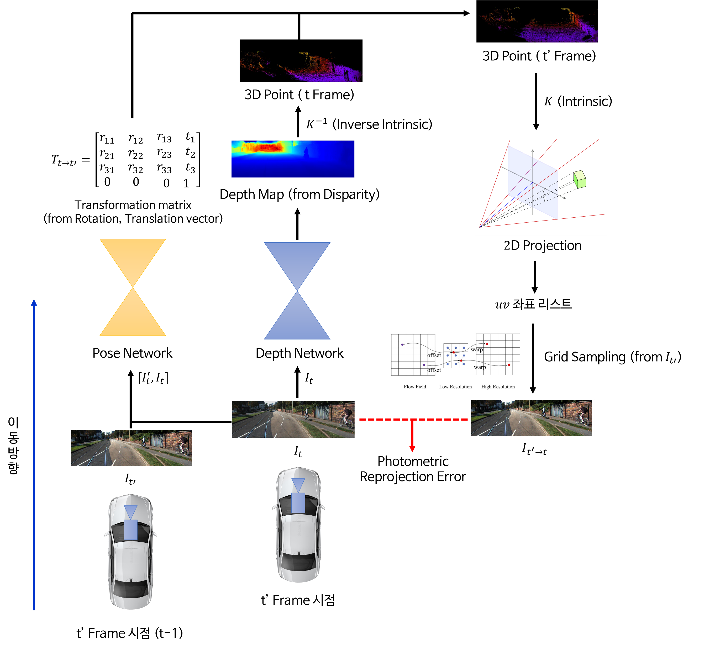
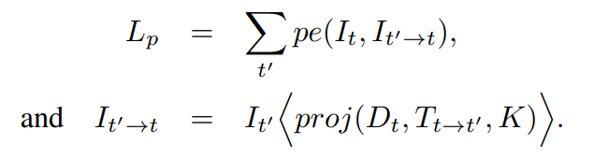
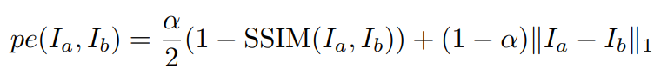

Method
Self-Supervised Training
$I_{t}$ : Input Color Image
$D_{t}$ : produces a depth map
Pe : Photometric reprojection error

Slide 6
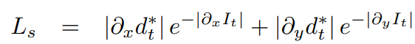
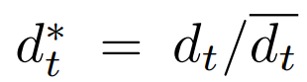
Method
Image RGB 변화량
Depth Map 변화량
Edge-aware smoothness loss 는 이미지의 경계를 살리면서 depth를 부드럽게 만드는 기법.
Depth Normalization
Depth가 너무 커지는 것 즉 카메라에서 대상체가 계속 멀어지게 하는 것을 방지

Slide 7
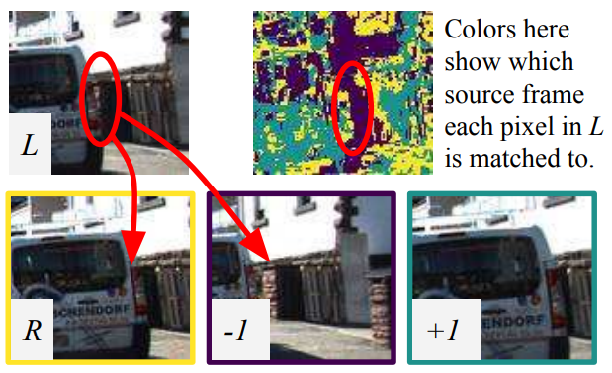
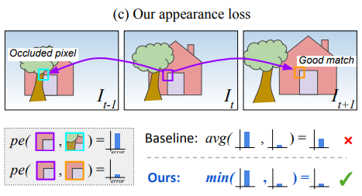
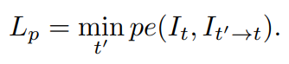

Method
Improved Self-Supervised Depth Estimation – Per-pixel Minimum Reprojection Loss
$I_{t}$ 시점을 기준으로 $I_{t−1}$ , $I_{t+1}$ 시점에서 Occluded Pixel 때문에 network 에서 올바르게 예측하여도, Occluded Pixel 에서 pe error 를 유발하게 된다.
- 카메라의 ego – motion 으로 인한 out of view
- Occluded Pixel
이런 문제를 해결 하기 위해 pe error 의 최소 값을 선택한다.

Slide 8
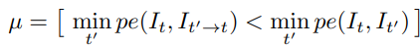
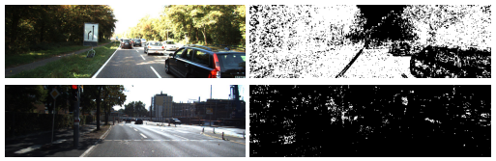
Method
Improved Self-Supervised Depth Estimation – Auto-Masking stationary Pixels
연속된 Frame 에서 픽셀의 변화가 없는 부분을 마스킹 하는 방법
-> 이런 방법을 통해 Network는 카메라와 같은 속도로 움직이는 물체를 무시하거나, 카메라가 움직이지 않는 경우 Frame 전체를 무시하기도 함.
$I_{t}$ 와 $I_{t′}$ 에서 $I_{t}$로 reprojection 한 시점의 pe error vs $I_{t}$ 와 $I_{t′}$ 와의 pe error 비교하여 즉 $I_{t}$ 와 $I_{t′}$ 간의 RGB 이미지에서 영상 간 차이가 충분히 있어야 학습하는데 의미가 있다고 판단.
µ : true : 1 , false : 0
픽셀이 1인 영역만 학습에 반영하는 마스크를 생성한다. 검은색 영역은 학습에 사용되지 않는다．

Slide 9
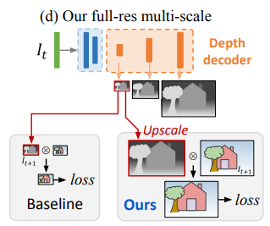
Artifacts : 모델의 Depth Map 을 예측할 때, 실제 장면에는 존재하지 않는 비정상적인 구조, 노이즈 , 패턴 등을 의미
Low – Texture Region : 이미지 안에 색, 밝기 변화가 거의 없는 매끄럽고 단조로운 부분
Method
Improved Self-Supervised Depth Estimation – Multi-scale Estimation
Decoder의 출력을 Upsample 하여 input 이미지와 같은 크기의 high resolution 으로 만들고, 그 결과를 이용하여 reprojection loss 를 구하는 방식을 의미 -> Bilinear 보간을 사용하여 Upsampleing
다양한 Scale의 Decoder 출력으로 부터 high resolution으로 복원하여 학습하면 같은 각각의 해상도에서의 깊이 정보에 대한 학습을 다양하게 할 수 있다.
위 방법을 통해 Depth Map의 Hole 및 artifact의 대하여 다양한 scale의 깊이 정보를 통해 개선할 수 있다.

Slide 10
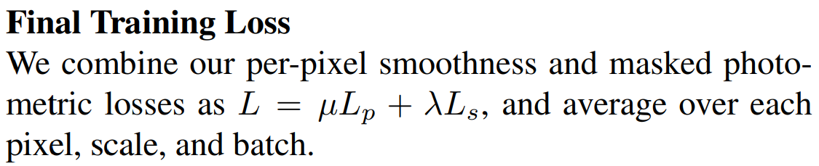
Method
Final Training Loss
Minimum reprojection loss
Edge awareness smooth loss
Auto masking
Smoothness weight

Slide 11
감사합니다.

